Slide 1
МАЗУР В.А - Методист НМЦ ПТО у ВІННИЦЬКІЙ ОБЛАСТІ
Послідовність роботи інженера-початківця з охорони праці та безпеки життєдіяльності у закладах професійної (професійно-технічної) освіти

Slide 2
Проблемне запитання
З чого розпочати роботу інженеру-початківцю з охорони праці та безпеки життєдіяльності ?

Slide 3
П О К Р О К О В А
ПОСЛІДОВНІСТЬ РОБОТИ
І Н Ж Е Н Е Р А – П О Ч А Т К І В Ц Я
З ОХОРОНИ ПРАЦІ
ТА БЕЗПЕКИ ЖИТТЄДІЯЛЬНОСТІ

Slide 4
Кроки І,ІІ
Опрацювати і затвердити «Положення про службу охорони праці» у директора навчального закладу
Ознайомитись зі станом охорони праці у структурних підрозділах ЗП(ПТ)О

Slide 5
Кроки ІІІ,ІV
Придбати та забезпечити cлужбу з охорони праці необхідними нормативно-правовими актами з охорони праці та БЖД
Завести журнали для обліку передбачених нормативно-правовими актами з охорони праці документів та проведених заходів.

Slide 6
Кроки V,VІ
Зібрати та забезпечити зберігання документів, які характеризують діяльність навчального закладу з питань охорони праці та БЖД
Визначити дійсний стан умов охорони праці та безпеки життєдіяльності у ЗП(ПТ)О

Slide 7
Крок VІІ
Підготувати проекти нормативно-правових актів та наказів, що регулюють діяльність ЗП(ПТ)О з питань охорони праці та БЖД
?

Slide 8
Oсновні нормативно-правові документи у роботі інженера - початківця з охорони праці та БЖД закладу професійної
(професійно-технічної)
освіти

Slide 9
Розділ ІІ
Статті: 26,43,45,46,49,50
53,57,64,68.
Ст.68. “Незнання законів не звільняє від юридичної відповідальності!

Slide 10
Глава ХІ.Охорона праці
Ст.153. Створення безпечних і нешкідливих умов праці..... повинні відповідати вимогам нормативних актів про охорону праці.

Slide 11
Поєднані питання ЦЗ та пожежної безпеки
Регулює відносини, пов’язані із захистом населення, територій, навколишнього природного середовища та майна від надзвичайних ситуацій, реагуванням на них, функціонуванням єдиної державної системи цивільного захисту, та визначає повноваження органів державної влади,, органів місцевого самоврядування, права та обов’язки громадян України…….

Slide 12
ЗУ “Про Охорону праці”
Охорона праці - це система правових, соціально-економічних, організаційно-технічних, санітарно-гігієнічних і лікувально-профілактичних заходів та засобів, спрямованих на збереження життя,
здоров'я і працездатності людини у процесі трудової діяльності.

Slide 13
ЗАКОНИ УКРАЇНИ
Закон “Про освіту” (прийнятий 2017р.)
Закон “ Про професійно-технічну освіту“(проект до рогляду)
Закон “ Про охорону праці “ (зм. № 2239-VІІІ, 2017р.)
Закон “ Про дорожній рух“ (зм. до ст. 41, 2017р.)
Закон “ Про забезпечення санітарного та епідемічного благополуччя населення“
(зм. № 901-VІІІ, 2015р.)
Закон “ Про колективні договори і
угоди“ (зм. № 77-VІІІ, 2014р.)

Slide 14
ЗАКОНИ УКРАЇНИ
Закон “ Основи законодавства України про охорону здоров’я“ (зм. № 2206-VІІІ, 2017р.)
Закон “ Про охорону навколишнього природного середовища“ (зм. № 2059-VІІІ, 2017р.)
Закон “ Про загальнообов’язкове державне соціальне страхування“
( зм. № 2249-VІІІ, 2017р.)

Slide 15
ПОСТАНОВИ, РОЗПОРЯДЖЕННЯ КАБІНЕТУ МІНІСТРІВ УКРАЇНИ
Постанова КМУ № 442 “Про Порядок проведення атестації робочих місць за умовами праці” (зм. КМУ №741,2016р.)
Постанова КМУ № 270 від 22.03.2001р. “Положення про розслідування та облік нещасних випадків невиробничого характеру “
Постанова КМУ № 564 від 17.07.2013р. “Про затвердження порядку

Slide 16
ПОСТАНОВИ, РОЗПОРЯДЖЕННЯ КМУ
функціонування добровільної пожежної охорони”
Розпорядження КМУ України від 18.12. 2017 р. № 1022-р “Про скасування, визнання такими, що втратили чинність, деяких актів міністерств, інших центральних органів виконавчої влади з пожежної безпеки, охорони праці та санітарного законодавства ” (введені в дію 01.03.2018 р.)

Slide 17
НАКАЗИ, ПОЛОЖЕННЯ,ПРАВИЛА, МЕТОДИЧНІ, ІНСТРУКТИВНО-МЕТОДИЧНІ МАТЕРІАЛИ ТА ІНШІ НОРМАТИВНІ ДОКУМЕНТИ

Slide 18
ПОЛОЖЕННЯ, НАКАЗИ
Положення про організацію навчально-виробничого процесу у професійно-технічних навчальних закладах,наказ МОН № 419 ( зм. МОН 10.07.2015 № 746).
“Положення про навчання неповнолітніх професіям пов’язаним з важкими роботами і роботами з шкідливими або небезпечними умовами праці” (затверджене наказом № 130 ДНОП від 30.12.1994 року із змінами 15.12.2003 року № 244 та № 274 від 16.11.2007р.)

Slide 19
ПОЛОЖЕННЯ, НАКАЗИ
“ Положення про кабінет охорони праці та БЖД професійно-технічного навчального закладу ” (затверджене наказом МОН від 20.10.2005 року
№ 609)
“ Положення про порядок проведення навчання і перевірки знань з питань охорони праці ” (затверджене наказом ДНОП від 26.07.2005року № 15)
“ Положення про службу охорони праці ” (зм. наказ Мінсоцполітики , 2017р.)

Slide 20
ПОЛОЖЕННЯ,НАКАЗИ
“Положення про порядок розслідування нещасних випадків, що сталися під час навчально-виховного процесу в навчальних закладах” (затверджене наказом МОНУ із змінами 31.08.2001 року № 616) - у редакції наказу МОНУ від 07.10 2013р № 1365
Наказ МОНУ № 1514 від 22.11.2017р.”Про внесення змін до наказу Міністерства освіти і науки України від 18 квітня 2006 року № 304”

Slide 21
ПОЛОЖЕННЯ,НАКАЗИ
“Положення про розробку інструкцій з охорони праці” ( внесені зміни наказом Мінсоцполітики № 526 від 30.03.2017р)
“Положення про комісію з питань охорони праці підприємства” (наказ Держгірпромнагляду 25.09.2007 року № 216)

Slide 22
ПОЛОЖЕННЯ,НАКАЗИ
“Положення про порядок розслідування та облік нещасних випадків, професійних захворювань і аварій на виробництві” (від 30.11.2011 року № 1232)
Наказ Державної служби України
з питань праці від 15.01.2018 № 9 “Про затвердження Покажчика нормативно-правових актів з
охорони праці”

Slide 23
ПОЛОЖЕННЯ,НАКАЗИ
Наказ N 53 від 24.03.2008р. “Положення про порядок забезпечення працівників спеціальним одягом, спеціальним взуттям та іншими засобами індивідуального захисту” (зм. від 16.11.2009р. N 194)
Наказ Міністерства охорони здоров´я України № 246 від 2007р. “Порядок проведення медичних оглядів працівників певних категорій ” (зм. МОЗ № 107, 2012р.)

Slide 24
ПОЛОЖЕННЯ,НАКАЗИ
Наказ Міністерства охорони здоров´я України № 59 від 1996р.“Про затвердження Граничних норм підіймання і переміщення важких речей неповнолітніми ”
Наказ МОНУ № 1124 від 02.10.2014р. ”Про затвердження нормативно-правових актів, які регламентують порядок організації туристсько-краєзнавчої роботи”

Slide 25
ПРАВИЛА
Правила пожежної безпеки в Україні (НАПБ А 01.001-95) (затверджені МВС України 2014 року із змінами внесеними згідно з наказами МВС України № 810 від 2016р. та 657 від 2017р.)
Правила пожежної безпеки для навчальних закладів та установ системи освіти України, затверджені наказом МОНУ
№ 974 від 15.08.2016року)

Slide 26
ПРАВИЛА
Правила внутрішнього трудового розпорядку для працівників навчально-виховних закладів системи Міністерства освіти України (зм. наказ МОН України N 1199 від 03.12.2010р.)
Правила охорони праці у сільськогосподарському виробництві, затверджені наказом Міністерства соціальної політики від 29.08.2018
N 1240)

Slide 27
ПРАВИЛА
Правила безпечної експлуатації електроустановок споживачів, затверджених наказом Держнаглядохоронпраці від 09 січня 1998 року № 4-ПБЕС
Правила технічної експлуатації
електроустановок споживачів,
затверджених наказом
Мінпаливенерго України
від 25 липня 2006 року № 258

Slide 28
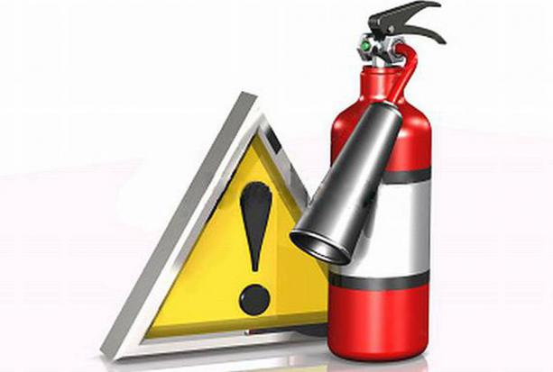
ПРАВИЛА
Нові Правила експлуатації та типові норми належності вогнегасників затверджені наказом Міністерства внутрішніх справ України від 15 січня 2018 р. № 25

Slide 29
МЕТОДИЧНІ МАТЕРІАЛИ, ІНСТРУКТИВНО-МЕТОДИЧНІ МАТЕРІАЛИ
Про інструктивно-методичні матеріали “ Безпечне проведення занять у кабінетах природничо-математичного напряму ”- лист МОНУ № 1/9-72 від 01.02.2012р.
“Про використання інструктивно-методичних матеріалів з питань створення безпечних умов для роботи у кабінетах інформатики та ІКТ ”- лист МОНУ № 1/9-497 від 17.07.2014р.

Slide 30
МЕТОДИЧНІ МАТЕРІАЛИ, ІНСТРУКТИВНО-МЕТОДИЧНІ МАТЕРІАЛИ
Про використання методичних матеріалів “ Вимоги безпеки для учнів під час канікул “ – лист МОНУ від 26.05.2014 р. № 1/9-266
Про порядок проведення інструктажів з охорони праці та БЖД в ЗП(ПТ)О – лист МОНУ від 26.07.2018 р. № 1/9-464

Slide 31
ДБН,
ДБН В.2.2-3:2018 Будинки та споруди. Заклади освіти.(чинні з 01.09. 2018р.)
ДБН 2.5-28-2006 “Природне та штучне освітлення” (зм. №2 від 01 вересня
2012 р.)
ДБН 2.5-67:2013 “Опалення, вентиляція та кондиціювання”(чинний з 01.01.2014р.)
ДБН 2.5-77:2014 “Котельні”

Slide 32
ДБН, ДСАнПІН
ДБН В.2.5-56-2014 Системи протипожежного захисту (чинний з 01.07.2015р.)
ДСАнПІН 5.5.2.008-01 “ Державні санітарні правила і норми влаштування, утримання загальноосвітніх навчальних закладів та організації навчально-виховного процесу ”
«

Slide 33
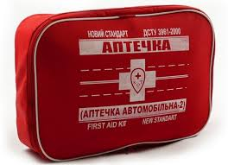
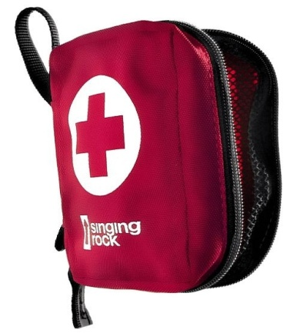
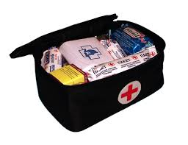
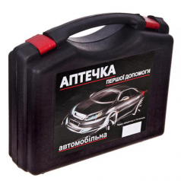
Медична АПТЕЧКА
У кабінеті, майстерні, лабораторії, на полігоні, навчальному господарстві тощо, аптечку кладуть до спеціальної шафи.
Аптечки необхідно перевіряти, звертаючи увагу на термін зберігання ліків.
Перелік медикаментів - у аптечці
Вказати номер виклику швидкої
допомоги “103”та номер
найближчого лікувального
закладу, ФАПу.

Slide 34
ЗВІТНІСТЬ
Ф.7-тнв - Держстат наказом від 18.08.2014 р. № 242 затвердив форму звіту “ Звіт про травматизм на виробництві у 2018 році” .
Ф.6/ОП/НВ - наказ МОНУ від 19.07
2016 року № 851 затверджено зведений “Звіт про травматизм під
час навчально-виховного процесу в навчальних закладах за 2018 рік”
Термін подачі звітності у ДОН
ВОДА до 10 січня 2019 року

Slide 35
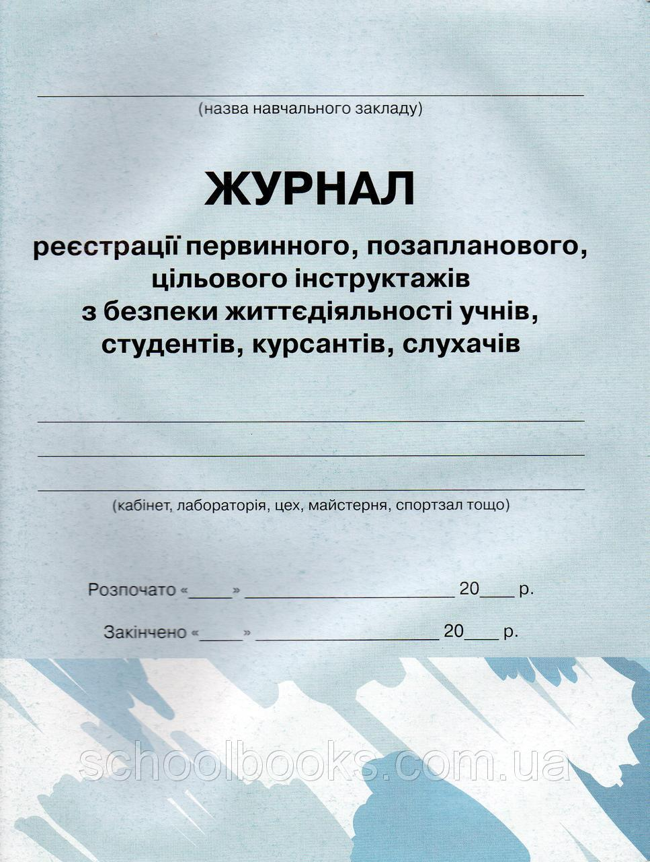
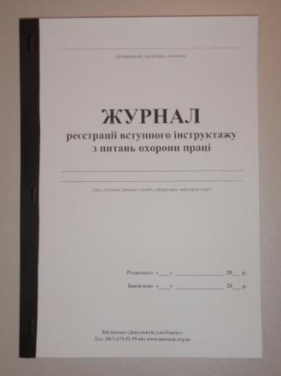
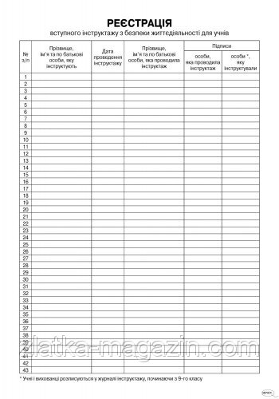
ДЯКУЮ ЗА УВАГУ!

